Slide 1


UNIVERSIDAD AUTÓNOMA DEL ESTADO DE HIDALGO
ESCUELA SUPERIOR DE ZIMAPÁN
Licenciatura en Contaduría
Tema:
6. 1.- Elementos de un modelo de cola
L.C. Adriana Espino Beltrán
Julio - Diciembre 2015

Slide 2
Tema: 6. 1.- Elementos de un modelo de cola
Resumen (Abstract)
El tiempo que la población de un país pierde al esperar en las colas es un factor importante tanto de la calidad de vida como de la eficiencia de su economía.
También ocurren ineficiencias debido a otro tipo de líneas de espera que nos son de personas, sino de maquinas, transporte, telecomunicaciones, trabajos de manufactura.
The time that the population of a country loses to wait in queues is an important factor both quality of life and the efficiency of its economy.
Inefficiencies due to other waiting lines that we are people , but machines , transport, telecommunications , manufacturing jobs also occur .
Palabras clave: (keywords)
Disciplina, cliente, espera, servidor, mecanismo.
Discipline , customer, waiting, server, mechanism

Slide 3
Objetivo general:
El estudiante será capaz de crear modelos matemáticos para la representación de problemas administrativos y aplicar la metodología adecuada para la solución de dichos modelos, a fin de contar con los elementos necesarios para una correcta toma de decisiones.

Slide 4
Nombre de la unidad:
TEORÍA DE COLAS O LÍNEAS DE ESPERA
Objetivo de la unidad:
El estudiante identificará el modelo de colas o líneas de espera y aplicará las técnicas de resolución de dichos modelos para encontrar la solución óptima para la toma de decisiones.

Slide 5
Tema:
ELEMENTOS DE UN MODELO DE COLA
Introducción:
Las colas (líneas de espera )son parte de la vida diaria. Todos esperamos en colas para comprar un boleto en el cine, hacer un deposito en el banco, subir a un juego a la feria, etc. Lo que además de provocar molestia personal implica perdida de tiempo.
La teoría de colas es el estudio de la espera en las distintas modalidades, utiliza los modelos de colas para representar los tipos de sistemas de líneas de espera que surgen en la practica.

Slide 6
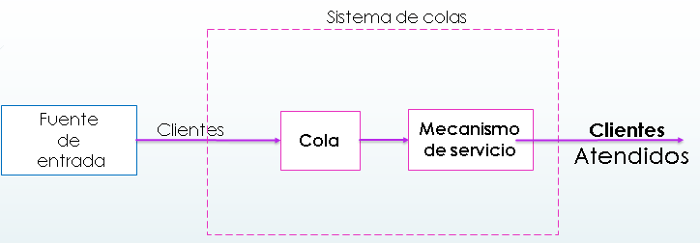
Desarrollo del Tema:
ESTRUCTURA DE LA TEORÍA DE COLAS
Se ocupa del análisis matemático de los fenómenos de las líneas de espera o de colas.
Se presenta con frecuencia cuando se solicita un servicio por parte de una serie de clientes y tanto el servicio como los clientes son de tipo probabilístico.
Proceso básico de colas

Slide 7
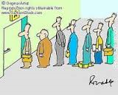
FUENTE DE ENTRADA O POBLACIÓN POTENCIAL
  Una de sus características es el tamaño, que es el numero total de clientes que pueden requerir servicio en un determinado momento.
Puede ser:
Limitada
Aquella que por aspectos físicos no puede incrementarse a tamaños infinitos
Ilimitada
Cuando su tamaño no tiene restricciones.

Slide 8
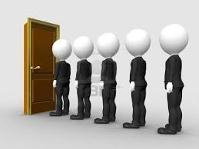
COLA
Es donde los clientes esperan antes de recibir el servicio.
Pueden ser:
Finitas o infinitas
CAPACIDAD DE LA COLA
Es el máximo número de clientes que pueden estar haciendo cola (antes de comenzar a ser servidos).
Pueden ser:
Finitas o infinitas

Slide 9
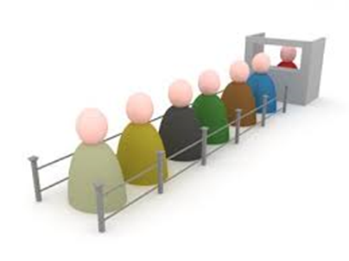
DISCIPLINA DE LA COLA
Es el modo en el que los clientes son seleccionados para ser servidos.
Pueden ser:
FIFO (first in first out), también llamada FCFS (first come first served): según la cual se atiende primero al cliente que antes haya llegado.
LIFO (last in first out), también conocida como LCFS (last come first served) o pila: que consiste en atender primero al cliente que ha llegado el último.
RSS (random selection of service), o SIRO (service in random order), que selecciona a los clientes de forma aleatoria.

Slide 10
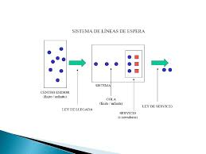

MECANISMO DEL SERVICIO
Consiste en una o mas estaciones de servicio , cada uno de ellas con uno o mas canales de servicio paralelos que se llaman SERVIDORES
Un servidor no tiene que ser un solo individuo, puede ser un grupo de personas.
CLIENTE
Es todo individuo de la población potencial que solicita servicio.

Slide 11
Aplicación
Las decisiones mas comunes que deben tomarse cuando se diseña un sistema de colas es cuantos servidores se deben proporcionar.
Sin embargo se pueden tomar otras decisiones como:
Numero de servidores en cada instalación de servicio
Eficiencia de los servidores
Numero de instalaciones de servicio
Cantidad de espacio para espera en la cola
Algunas prioridades para diferentes categorías de clientes
Las consideraciones a tomar para este tipo de decisiones son:
1.- El costo en el que se incurre al dar el servicio
2.- Las consecuencias de hacer que los clientes esperen en el sistema de las colas

Slide 12
Bibliografía del tema:
S. Hillier, F., & J. Lieberman, G. (2014).
Fundamentos de Investigación de Operaciones.
México D.F.: Mc Graw Hill.

